Slide 1
Comité de ética de investigación
Formación para investigadores
Propósito de un CEI
Barranquilla, julio 28 de 2015

Slide 2
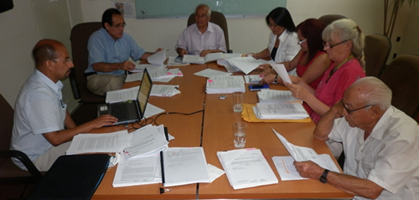
EL PROPÓSITO DE LOS COMITES ETICOS DE INVESTIGACION
El propósito de un Comité de Ética al evaluar un protocolo o proyecto de investigación, es contribuir a salvaguardar la dignidad, derechos, seguridad y bienestar de todos los sujetos humanos participantes, actuales y potenciales, de la investigación.

Slide 3
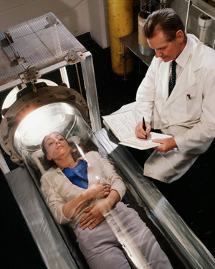
Un principio fundamental de la investigación que involucra sujetos humanos es “respetar la dignidad y la vida de todas las personas”.
Las metas de la investigación, si bien son importantes, nunca deben pasar por encima de la salud, el bienestar , el cuidado y la seguridad de los participantes en la investigación, ya sean como individuos o como comunidades.

Slide 4
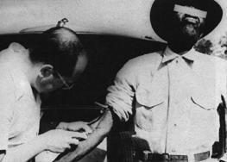
Los CEI deben también tomar en consideración el principio de justicia, el cual exige que los beneficios y las cargas de la investigación, sean distribuidos en forma equitativa entre todos los grupos y clases de la sociedad, tomando en cuenta edad, genero, estado económico, cultura y consideraciones étnicas.

Slide 5
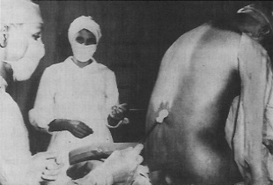
Los CEI deben suministrar una evaluación ética independiente, competente y oportuna, de la ética de los proyectos propuestos antes de su inicio y asegurar el seguimiento de aquellos proyectos en desarrollo, que ya fueron aprobados.
Los CEI son responsables de actuar en completo interés de los sujetos, actuales y potenciales de la investigación y de las comunidades involucradas.

Slide 6
Los CEI deben actuar con la debida diligencia en la prevención de riesgos que puedan ocasionar potenciales daños de diversa índole a los sujetos y a las comunidades objeto de investigación.
Se entiende por riesgo toda probabilidad de sufrir un daño ocasionado como consecuencia inmediata o tardía del proyecto de investigación. (Fisico,social,economico, etc)

Slide 7
Aquellos proyectos de investigación que involucren los siguientes ítems, serán objeto de evaluación ética por parte de un CEI.
Proyectos que involucren sujetos humanos como objeto de investigación.
Proyectos no solo relacionados con las ciencias de la salud , sino también con las ciencias sociales y humanas. Investigaciones sociológicas y psicológicas que signifiquen un riesgo para la población.
Proyectos que usen datos personales y/o de comunidades, que los puedan afectar directa o indirectamente en sus componentes bio-psico-social.
Proyectos que utilicen datos genéticos, información sensible de individuos y comunidades.

Slide 8
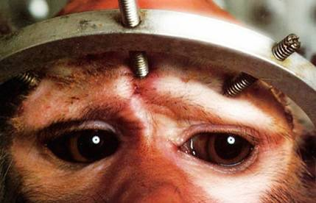
Proyectos que utilicen animales como sujetos de experimentación.
Proyectos de cualquier sector de las ciencias que causen un impacto negativo al medioambiente y ponga en riesgo la vida y la salud de personas y comunidades.
Proyectos que involucren uso y liberación de Organismos Modificados Genéticamente (OMG)
Proyectos en los que participan poblaciones especiales, en cuanto a su vulnerabilidad, su dependencia de los investigadores, de su competencia-autonomía y del riesgo-beneficio, como por ejemplo, menores de edad , mujeres, personas institucionalizadas (presos, enfermos hospitalizados, ancianatos) , embarazadas, adultos mayores, etc.

Slide 9
La Resolución 8430 de 1993 que regula la investigación en salud en Colombia, afirma en el articulo 10, que los investigadores o el investigador principal deberán identificar el tipo o tipos de riesgo a que estarán expuestos los sujetos de investigación.
La mencionada resolución en el articulo 11 clasifica los riesgos en las siguientes categorías:
Investigación sin riesgo
Investigación con riesgo mínimo
Investigación con riesgo mayor que el mínimo.

Slide 10
Investigación sin riesgo:
Son estudios que emplean técnicas y métodos de investigación documental restrospectivos y aquellos en los que no se realiza ninguna intervención o modificación intencionada de las variables biológicas, fisiológicas, sicológicas o sociales de los individuos que participan en el estudio, entre los que se consideran:
revisión de historias clínicas, entrevistas, cuestionarios y otros en los que no se le identifique ni se traten aspectos sensitivos de su conducta

Slide 11
b. Investigación con riesgo mínimo: Son estudios prospectivos que emplean el registro de datos a través de procedimientos comunes consistentes en:
Exámenes físicos o sicológicos de diagnóstico o tratamientos rutinarios, entre los que se consideran: pesar al sujeto, electrocardiogramas, pruebas de agudeza auditiva, termografías, colección de excretas y secreciones externas, obtención de placenta durante el parto, recolección de líquido amniótico al romperse las membranas, obtención de saliva, dientes deciduales y dientes permanentes extraidos por indicación terapéutica, placa dental y cálculos
removidos por procedimientos profilácticos no invasores, corte de pelo y uñas sin causar desfiguración, extracción de sangre por punción venosa en adultos en buen estado de salud, con frecuencia máxima de dos veces a la semana y volúmen máximo de 450 ml en dos meses excepto durante el embarazo, ejercicio moderado en voluntarios sanos, pruebas sicológicas a grupos o individuos en los que no se manipulará la conducta del sujeto, investigación con medicamentos de uso común, amplio márgen terapéutico y registrados en este Ministerio o su autoridad delegada, empleando las indicaciones, dósis y vías de administración establecidas.

Slide 12
c. Investigaciones con riesgo mayor que el mínimo:
Son aquellas en que las
probabilidades de afectar al sujeto son significativas, entre las que se consideran: estudios radiológicos y con microondas, estudios con los medicamentos y modalidades que se definen en los títulos III y IV de esta resolución, ensayos con nuevos dispositivos, estudios que incluyen procedimientos quirúrgicos, extracción de sangre mayor al 2% del volumen circulante en neonatos, amniocentesis y otras técnicas invasoras o
procedimientos mayores, los que empleen métodos aleatorios de asignación a esquemas terapéuticos y los que tengan control con placebos, entre otros.

Slide 13
arturo.barros@gmail.com

